Slide 1


SPORT I POLITIKA, ATLETIKA I TURIZAM -
MOGUĆNOSTI I RJEŠENJA

Slide 2


Sport i politika

Slide 3

Što je sport?
U društvenom kontekstu on je potreba i pravo svakog čovjeka
U RH sport je društvena djelatnost od posebnog interesa
Sport je izravno uključen u djelovanje mnogih društvenih čimbenika
U cijelom svijetu kriteriji za vrednovanje sporta su jednaki

Slide 4
2. Analiza, prijedlozi, rješenja
Središnji državni ured – sport postaje subjekt
- odlično rješenje Vlade RH
Strategija hrvatskog sporta:
  Izrada i donošenje novog Zakona o sportu RH – rješenje da Zakon bude provediv i učinkovit
  Uspostava Središnjeg državnog ureda za sport pri Vladi RH
  - provesti hodogram aktivnosti s planom rekonstrukcije hrvatskog sporta
  - ukinuti Upravu za sport u MZOS-u
  donijeti uredbu o unutarnjem ustroju Ureda
  uspostaviti horizontalu ustroja sporta na državnoj razini (HOO, HPO, Hrvatski savez gluhih, HSŠS, HSSS, nacionalni sportski savezi)
  uspostava vertikale ustroja sporta prema lokalnim zajednicama
  izvršiti restrukturiranje HOO-a, regulatorno, organizacijsko, funkcionalno i financijsko
  POZITIVNI PRIMJERI KAO RJEŠENJA

Slide 5
Članak 24.
Središnji državni ured za šport obavlja upravne i stručne poslove koji se odnose na razvoj športa, bavljenje športom i tjelesnom kulturom, unapređenje rekreativnog, zdravstvenog, školskog, amaterskog, profesionalnog, natjecateljskog i promotivnog značaja športa i športaša, predlaganje i provođenje propisa o organizaciji i djelovanju športa, športskih klubova, udruga i saveza, financiranje športskih programa i programa razvoja športa, stručne poslove u pitanjima unapređenja športskih djelatnosti, kategorizaciji športova i športaša, predlaganje i provođenje propisa o zdravstvenim, obrazovnim, radnim, mirovinskim i drugim oblicima potpore i priznanja vrhunskim športašima, predlaganje nacionalnog programa razvoja športa i ukupan upravni i inspekcijski nadzor športskih djelatnosti; sudjeluje u pripremi programa i projekata te provedbi projekata iz programa Europske unije i ostalih oblika međunarodne pomoći.
Središnji državni ured sudjeluje u radu institucija Europske unije i surađuje s drugim međunarodnim institucijama sukladno njegovoj nadležnosti i djelokrugu.
Središnji državni ured obavlja i druge poslove koji su mu stavljeni u nadležnost posebnim zakonom.

Slide 6
c) Definiranje sustava financiranja sporta u RH
- Prijedlog rješenja financiranja – vraćanje Zakona o igrama na sreću i nagradnim igrama iz 1997. godine s klauzulom od 33% ostvarenog prihoda Hrvatske lutrije, te da se u dio novčane mase uključi i financiranje sporta jedinica lokalne samouprave

Slide 7
3. Ostali prijedlozi i rješenja
Sportski klub # udruga
klub je osnova sporta u Hrvatskoj
rješenja: jasnije definirati osnivanje kluba (3 člana!?), dozvoliti JLPS da sukladno svojoj veličini i uvjetima mogu ograničiti broj klubova u pojedinom sportu koje će JLPS financ. u interesu javnih potreba i kvalitete samoga sporta
Sport # kultura
Problem statusa vrhunskih sportaša
Rješenje: zapošljavanje u državnim službama
Sport na lokalnoj razini
Prevelik obuhvat obaveza... Preširoko područje... Premali izvori financiranja
Problem vrh piramide se urušava zbog slabe baze
- Rješenje: preraspodjela igara na sreću

Slide 8
Kategorizacija sportova – važan je dio budućeg financiranja sustava hrvatskog sporta
Rješenje:
U prvoj kategoriji trebali bi biti:
Bazični sportovi važni za sportsku kulturu nacije
Sportovi koji su tradicionalno značajni za hrvatsku sportsku scenu
Sportovi u kojima Hrvatska ima kontinuitet uspjeha na međunarodnim natjecanjima
Modeli financiranja sporta u EU
Poznati su:
- model Sjeverne i Zapadne Europe
- Mediteranski model
- model država Srednje Europe
- model u Bugarskoj, Češkoj i Poljskoj
- Francuski model

Slide 9
4. Zaključak
Kao zaključak, iznjeti ćemo podatke koje je u dokumentu Bijela knjiga o sportu usvojila Europska komisija 2007. godine
Sport je rastuća društvena i gospodarska pojava koja pridonosi strateškim ciljevima solidarnosti i napretka EU
Može poslužiti kao sredstvo za lokalni i reginalni razvoj, urbano obnavljanje i ruralni razvoj
Može se povezati s turizmom i poticati poboljšanje infrastrukture i razvijati nova partnerstva za financiranje sportskih objekata
Vrlo jasno se potiče jačanje javne potpore sportu
EU ne inzistira na definiranju jedinstvenog modela organizacije sporta u Europi
RH mora sama izvući svoj model funkcioniranja sporta, a time i financiranja
Vrlo je važno promijeniti percepciju poimanja sporta u Hrvatskoj
Ako mu umjesto dosadašnjeg koji se zasniva na negativnoj percepciji, pristupimo pozitivno kakav i jest u svojoj genezi, onda smo u samom početku puno toga pomaknuli i dugoročno pozitivno usmjerili razvoj sporta
SPORT JE POTROŠAČ I GENERATOR STVARANJA NOVIH VRIJEDNOSTI!

Slide 10

Atletika i turizam

Slide 11
Atletika i turizam
Uvod
- Hrvatska je zemlja koja svoju ekonomiju u dobrom dijelu temelji na turizmu, pa tako i na sportskom turizmu. Imamo dobru klimu tokom cijele godine i more najdublje uvučeno u Europski kontinent. U postsezonskom periodu Hrvatska ima velike i neiskorištene smještajne kapacitete, te sportski turizam može biti novi smjer stvaranja novih vrijednosti

Slide 12
Zašto atletika i turizam?
Generatori uspješnosti u svojim djelatnostima u Hrvatskoj
Nositelji pozitivnih događanja u Hrvatskoj
Atletika je bazični i najuspješniji Olimpijski sport, a hrvatska atletika najuspješniji sport na međunarodnoj sceni
Atletika ima široku uzrasnu populaciju koja se njome bavi i sama po sebi je masovan sport
Atletika proizvodi događaje s velikim brojem sudionika (Olimpijske igre, Svjetska i Europska prvenstva, mitinzi, maratoni, ulične trke, kros) koje prate gledatelji, natjecatelji i prateće osobe
Hrvatski turizam se, u pozitivnom smislu sve više spominje u svijetu, hrvatski turizam ima veliki potencijal u razvoju sportskog turizma
Mogućnosti: Hrvatski turizam i hrvatska atletika su međunarodni brand

Slide 13
Mjere prevencije za bolju budućnost
Turizam i atletika su vrlo dinamične djelatnosti, podložne raznim utjecajima, neophodno je stalno promišljati nove aktivnosti i dorađivati postojeće sustave funkcioniranja
Konkurencija ne spava, želi nas pobijediti, biti bolja... Lakše je ići prema vrhu nego opstati na sadašnjoj razini

Slide 14
Hrvatski atletski savez započeo je s osmišljavanjem i realizacijom projekta Tokio 2020. godine u kojem vrlo važnu ulogu imaju gospodarska, promidžbena i marketinška djelatnost
Cilj projekta: Atletika i turizam je integriranje dijela poslovnih programa koji će sinergisjkim učinkom dati partnerima novu dodatnu vrijednost
HAS će projekt ponuditi, a to su mu i partneri:
  Ministarstvo turizma
  Hrvtska turistička zajednica
  Turističke agencije
  Turoperatori
  Hoteli
  Lokalne zajednice koje su usmjerene prema sportskom turizmu, atletici

Slide 15
Što nudi Hrvatski atletski savez?
- Da kroz međunarodne kontakte prezentira mogućnosti Hrvatske kao atletske destinacije pogodne za pripreme atletičara
Uključivanje hrvatskih atletičara, kao promotora Hrvatske i njenog turizma
Povezivanje promocije i ugovaranje novih poslova na atletskim eventima
Novo područje brendiranja hrvatskog turizma „Hrvatska atletska destinacija, mjesto za uspjeh”
Organizacija velikih i masovnih natjecanja u Hrvatskoj
Organizacija atletskih kongresa, konvencija i seminara u Hrvatskoj

Slide 16
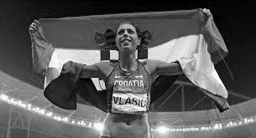

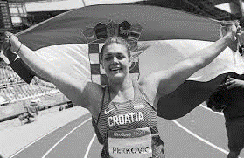
Promotori turizma

Slide 17
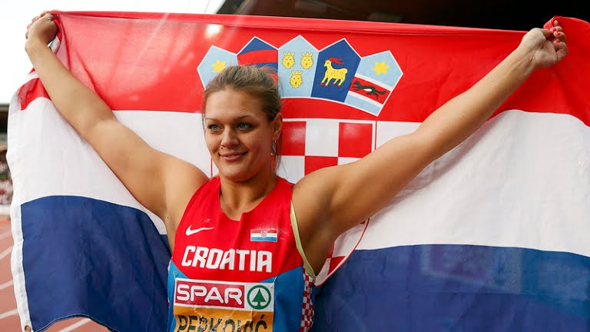
Sandra Perković

Slide 18
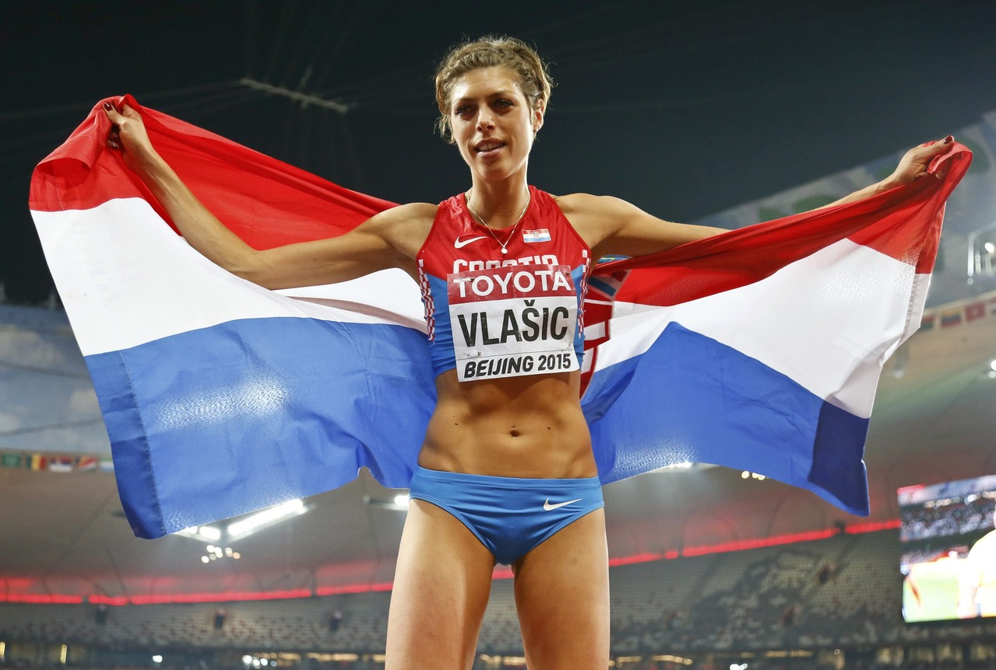
Blanka Vlašić

Slide 19
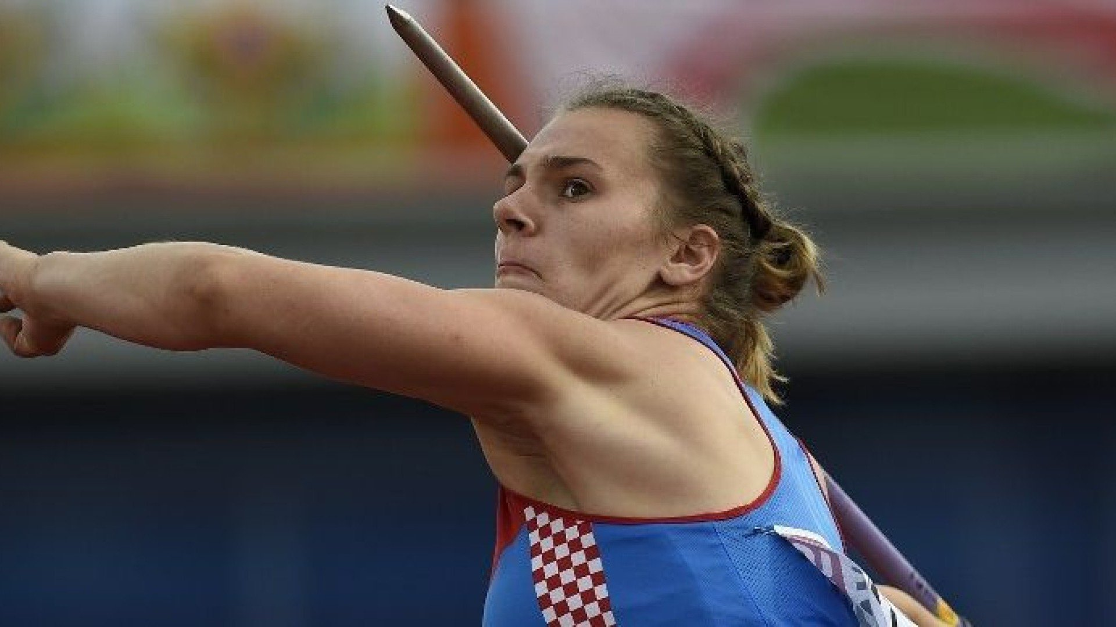
Sara Kolak

Slide 20
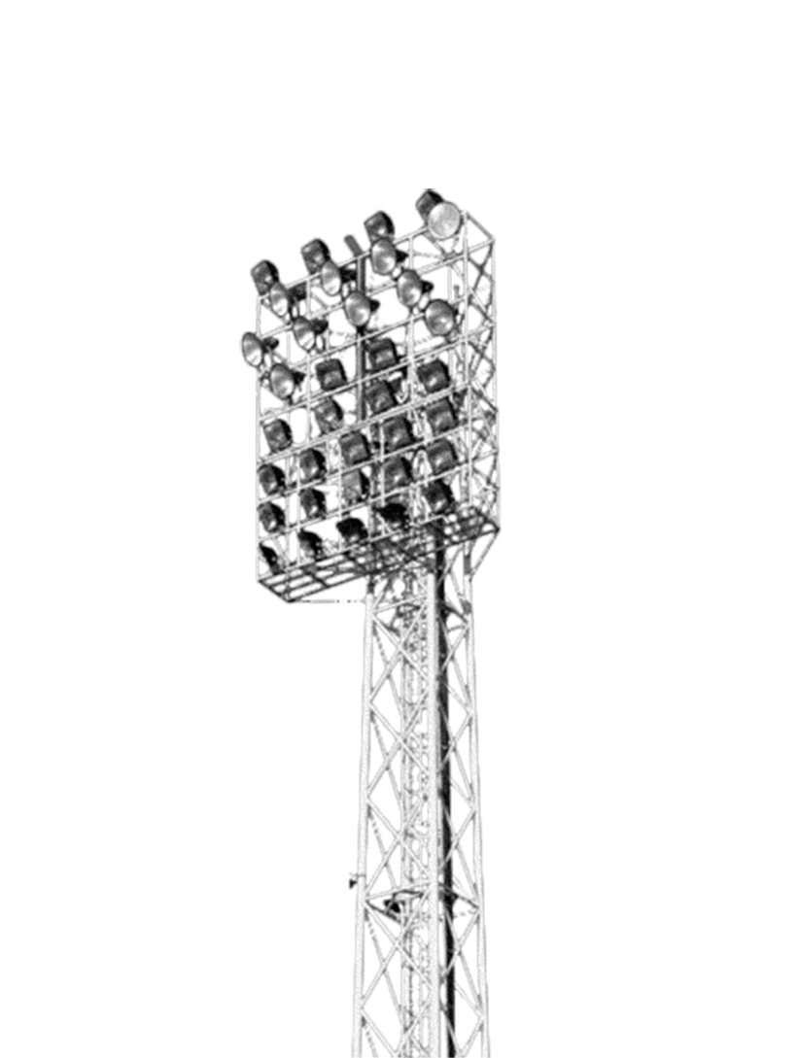
Lokacije

Slide 21
Lokacije
Duž cijele Jadranske obale imamo nekoliko turističkih destinacija koje imaju dobre smještajne kapacitete i relativno uređenu atletsku infrastrukturu koja će se u narednom periodu poboljšavati i proširivati što znači da projekt ima šansu

Slide 22
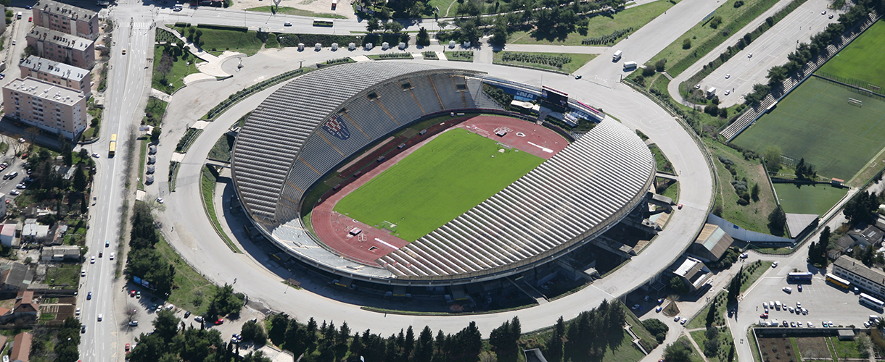
Poljud, Split

Slide 23
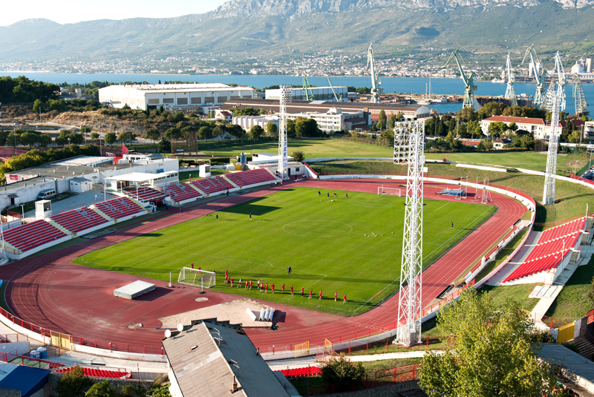
Park mladeži ,Split

Slide 24
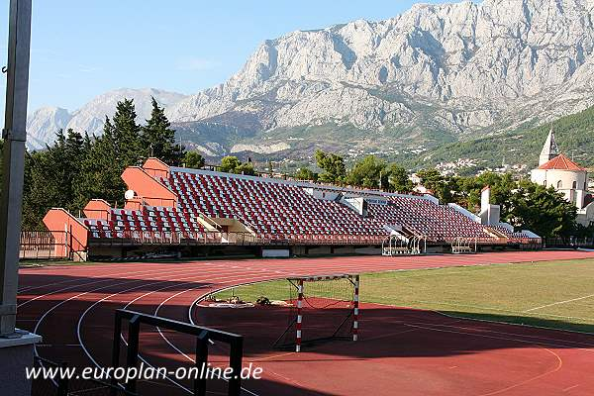
Stadion, Makarska

Slide 25
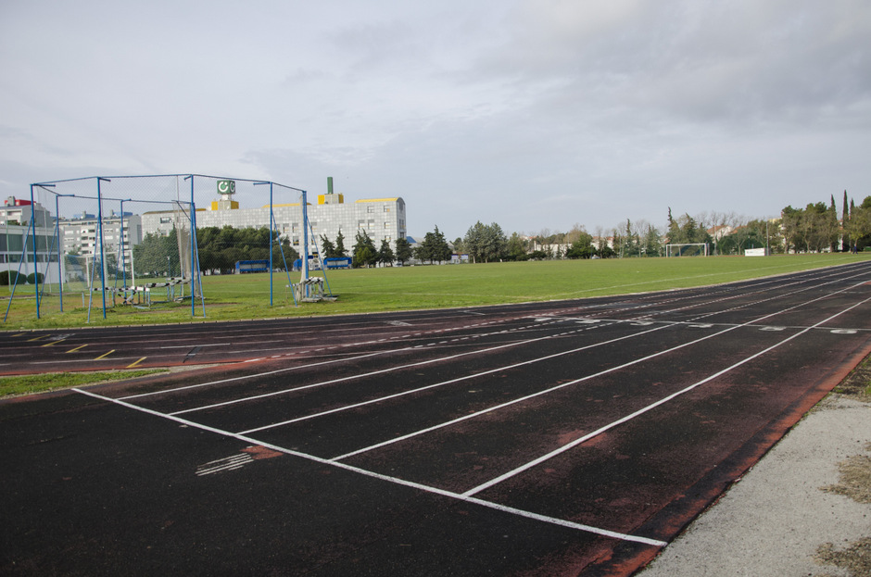
Atletska staza Višnjik, Zadar

Slide 26
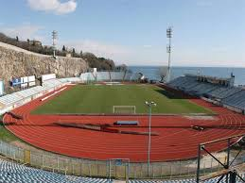
Stadion Kantrida, Rijeka

Slide 27
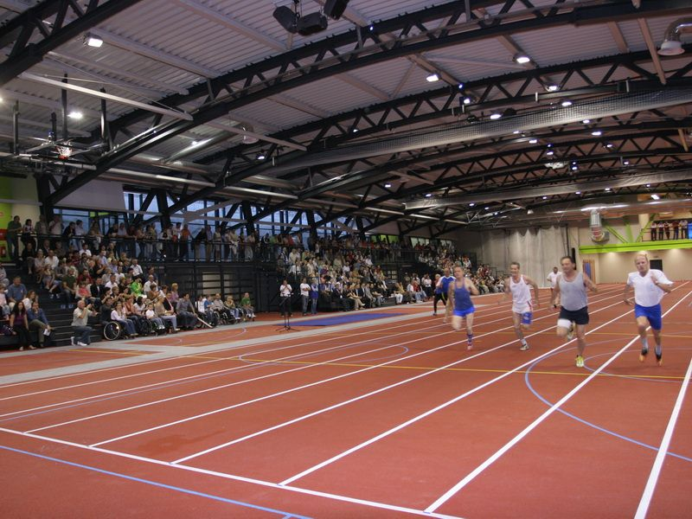
Atletska dvorana, Rijeka

Slide 28
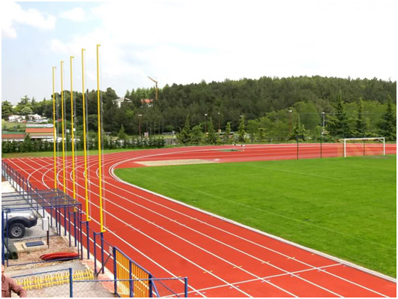
Nogometno-atletski stadion, Poreč

Slide 29
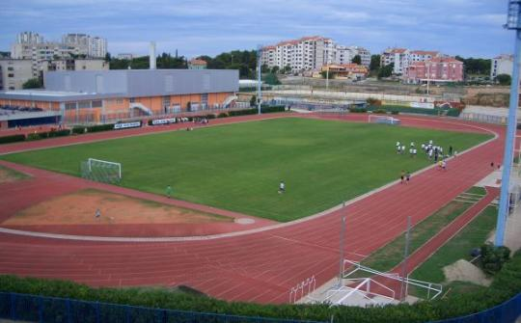
ŠRC Uljanik Veruda, Pula

Slide 30
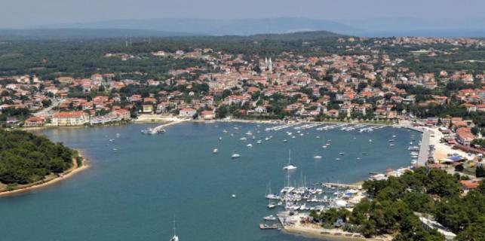
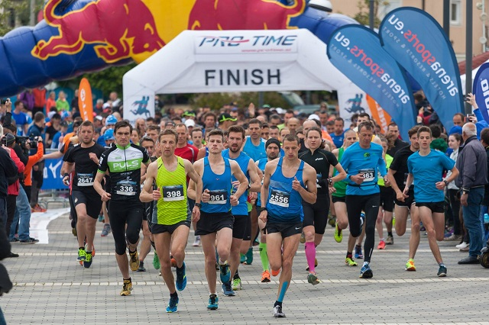
Medulin

Slide 31
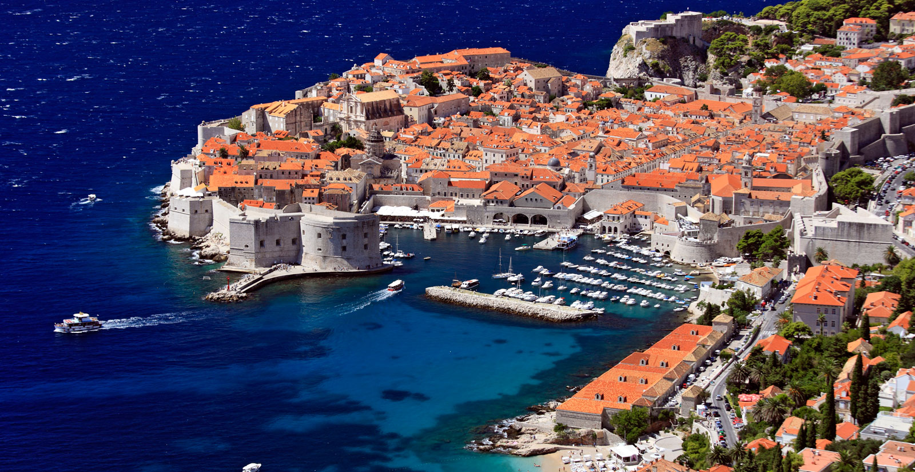
Dubrovnik

Slide 32
Koji su benefiti projekta?
Za turizam:
Produženje turističke sezone s ciljem da isti traje cijelu godinu (snižavaju se troškovi, integriranje ponude i nastupi na globalnom tržištu)
Novo područje brendiranja turizma
Za lokalne zajednice:
Da razvija, obnavlja i proširuje atletsku infrastrukturu u cilju konkurentnosti na tržištu da u prirodi uređuje i ucrtava trkačke staze, da uređeni objekti služe javnoj potrebi građana za bavljenje sportom i rekreacijom

Slide 33
Ciljevi Hrvatskog atletskog saveza
- Razvijanje atletskih programa i poboljšanje standarda atletičara
Organizacija nekoliko velikih natjecanja do 2020.
Izgradnja atletske infrastrukture
Zajednički ciljevi
Stvaranje novog turističkog klastera

Slide 34
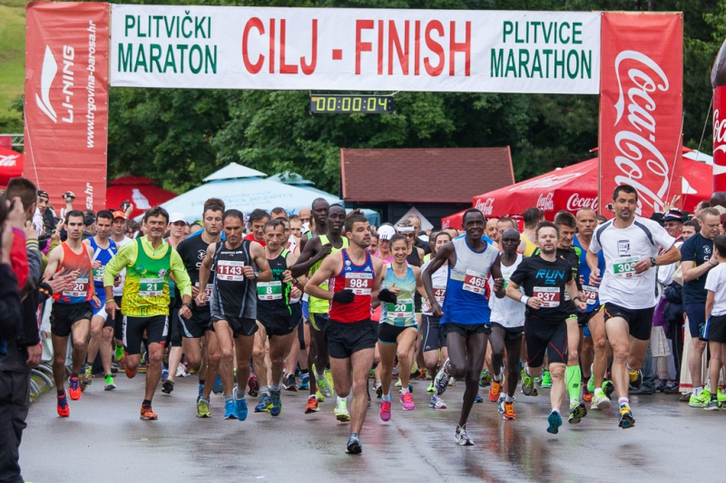

Slide 35

Hvala na pažnji!

Slide 36
Hrvatski atletski savez
Adresa: Trg Kralja Petra Svačića 17,
10000 Zagreb, Hrvatska
Tel: +385 1 46 13 499, +385 1 46 10 117
Fax: +385 1 46 22 634
E-mail: has@has.hr
Web: www.has.hr

